Slide 1
Quem Sou Eu?
Nesta atividade foi realizada uma roda de conversa, onde os usuários puderam se apresentarem, expor seus sonhos, desejos, metas, valores, expectativas futuras no âmbito da saúde mental, física, financeira, profissional, social, intelectual, ecológica, espiritual e familiar. O objetivo desta atividade foi resgatar os valores deste usuário que por muitas vezes ele acredita em ter perdido, devido ao uso de substancias psicoativas.

Slide 2
Mitos ou verdades
Este grupo teve como objetivo observar os conhecimentos dos usuários diagnosticados com CID F10 (transtornos Mentais e Comportamentais devido ao uso de álcool) acerca do tema, instigar a troca de experiência, ressignificação do processo e também, instrui-los sobre práticas de redução de danos. A variação de perguntas possibilitou reflexões do processo evolutivo de cada usuário, ampliar as estratégias de redução de danos, bem como a desmitificação sobre o tema.

Slide 3
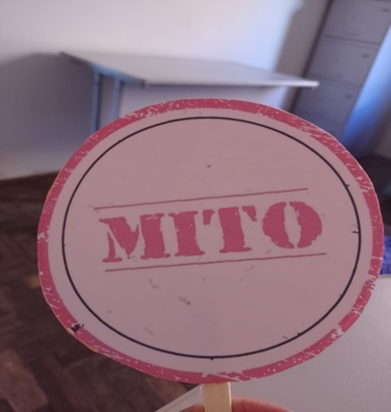
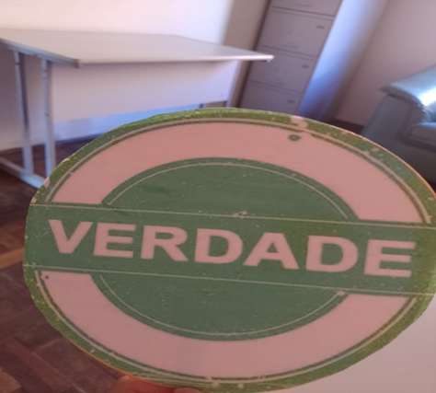
Mitos ou verdades
Mito- “As drogas são inofensivas e não causam danos significativos”
Verdade- “O uso de drogas pode afetar qualquer pessoa, independentemente de sua origem ou condição social”
Mito- “A dependência de drogas é uma questão de fraqueza moral”
Mito- “A recuperação da dependência de drogas é uma jornada solitária”
Mito- Experimentar drogas uma vez não causa dependência”
Verdade- O alcoolismo é uma doença”
Mito- “Uma pessoa alcoólatra precisa beber todos os dias”

Slide 4
Musicoterapia
Nessa atividade foi proposto que os usuários escolhessem alguma música que lhes chamassem a atenção, e fazer um breve comentário relacionando com suas particularidades.

Slide 5
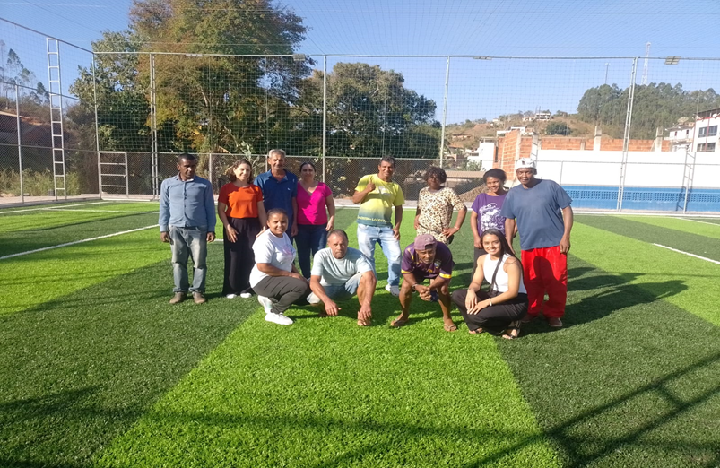
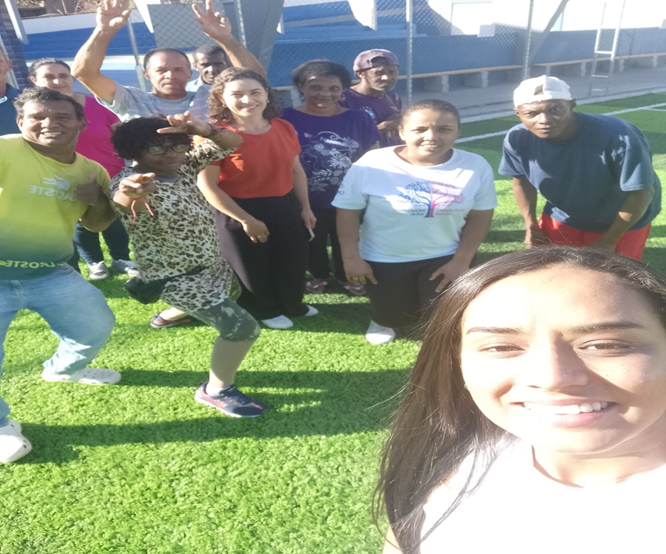
Atividades Físicas
Nessa proposta tivemos o intuito de observar a coordenação motora e a condição física do usuário.

Slide 6
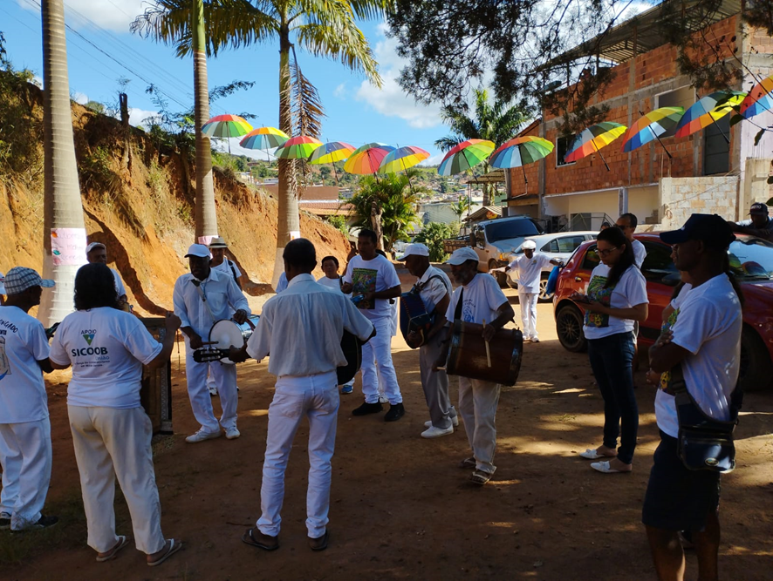
Cultura Local (Congado)

Slide 7
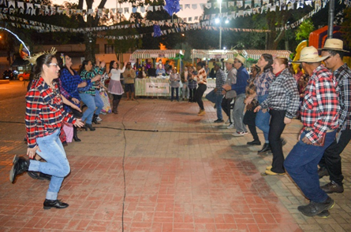
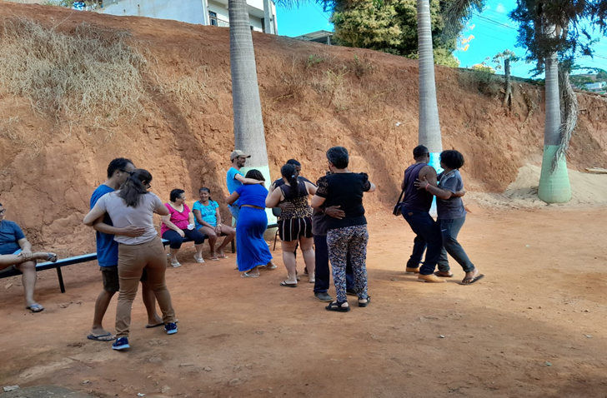
Cultura Local (Arraia e forrocaps)
Essas atividades teve o intuito de resgatar a identidade cultural e autonomia de alguns usuários que são membros deste grupo. Ao final foi oferecido um lanche e o próprio grupo definindo a próxima data.

Slide 8
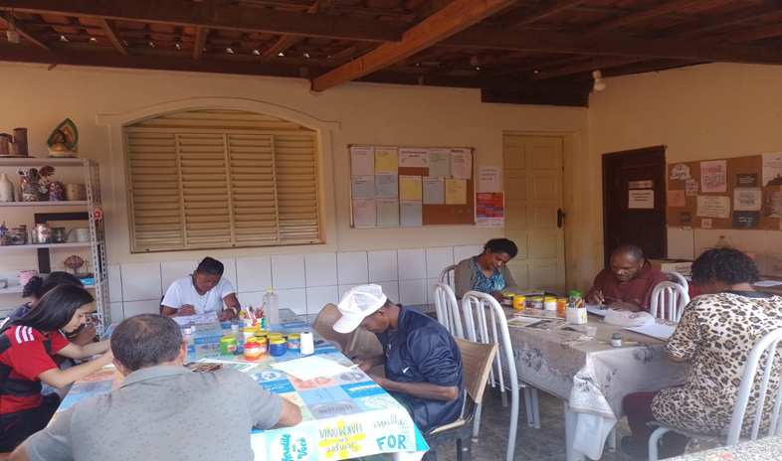
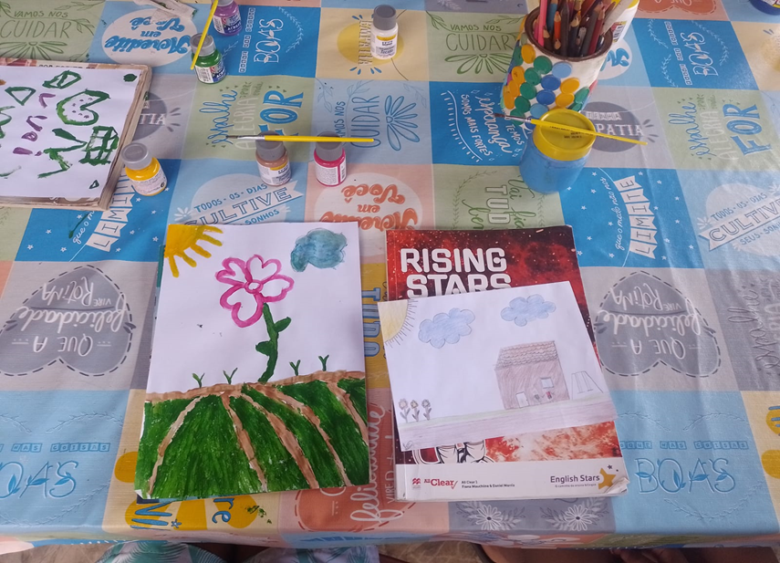
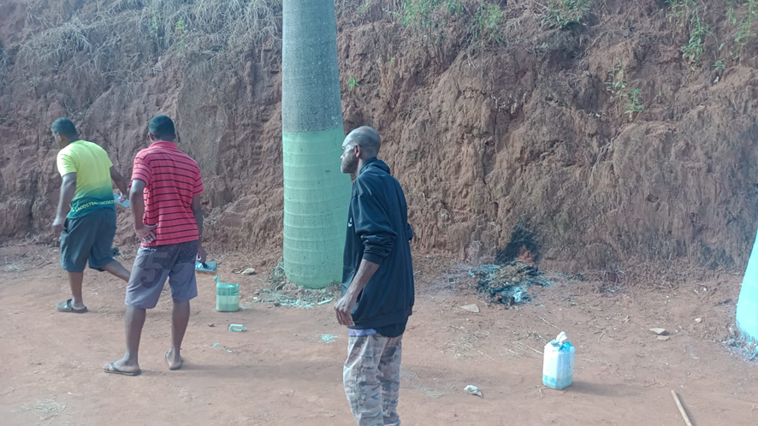
Arteterapia

Slide 9
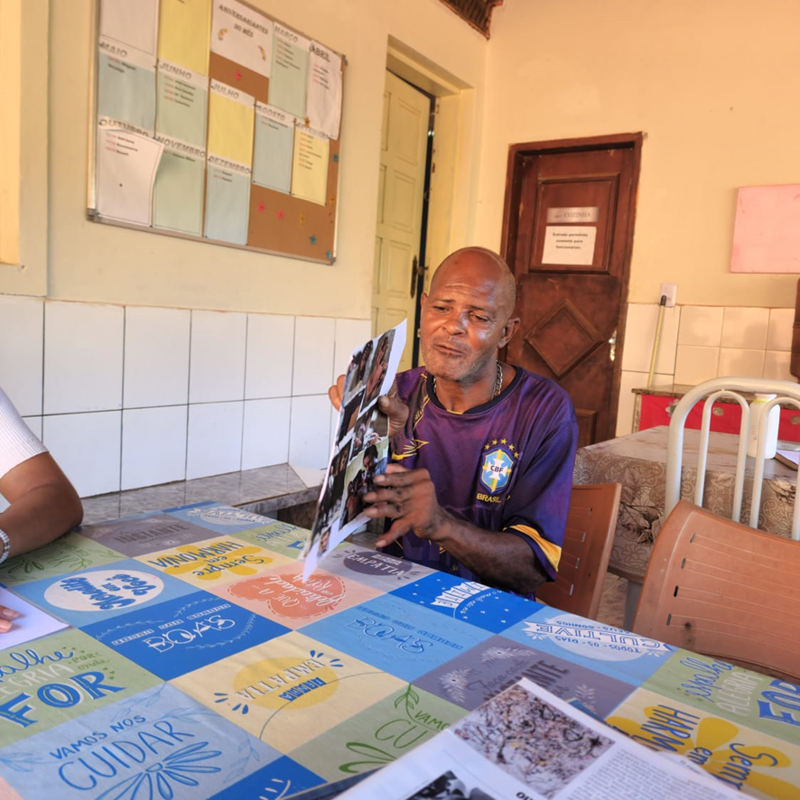
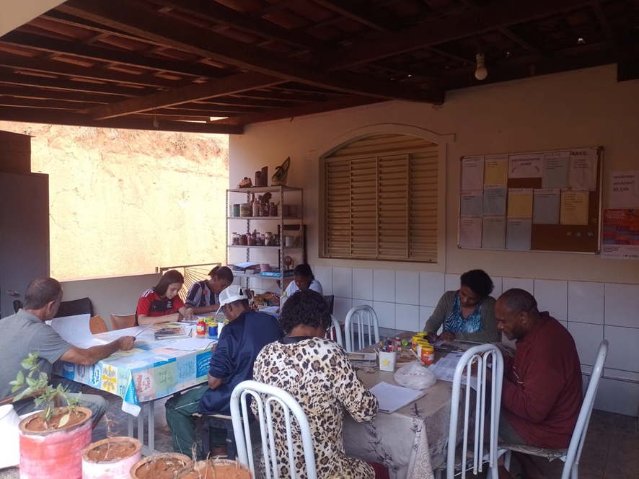
Arteterapia
Nestas propostas foram realizadas oficinas de arteterapia, cujo objetivo foram os próprios usuários expressarem através da arte (pinturas, mosaicos, poemas) suas emoções, sentimentos, vivências. A arteterapia se baseia num processo terapêutico que serve de recurso expressivo a fim de conectar os mundos internos e externos, baseia-se na expressão da criatividade através da arte, caracterizada por permitir que o objeto artístico fale através da imaginação.

Slide 10
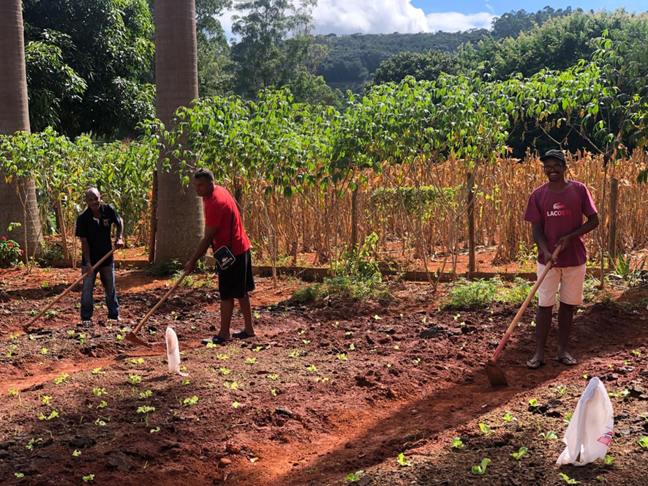
Hortaterapia
O contato direto com terra e plantas serve como meio facilitador para desenvolver aspectos emocionais, sociais, intelectuais e físicos, objetivando resgatar a independência, autonomia, autoestima e autoconfiança do paciente. Outra vantagem da horta terapêutica, que é realizada uma vez por semana, é o resgate da cidadania, pois a atividade aborda questões de valores sociais como o respeito, a solidariedade, além da motivação para o trabalho em grupo.

